Slide 1
Python (1)
Intelligent software Lab.
전재원

Slide 2
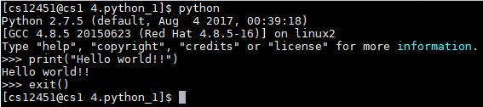
Python
Python 실행
python을 입력 시 인터프리터가 실행
exit() 입력 시 인터프리터 종료

Slide 3


Python
Python 실행
vim hello_world.py로 파일 생성
i를 눌러 입력모드로 전환
원하는 파이썬 코드 입력
Esc로 입력모드를 종료한 뒤 “:wq”로 저장 및 종료
python hello_world.py를 입력하여 실행
주의 : 주석이나 코드에 한글이 들어가면 오류
제일 첫 줄에 # -*- coding: utf-8 -*-를 입력

Slide 4
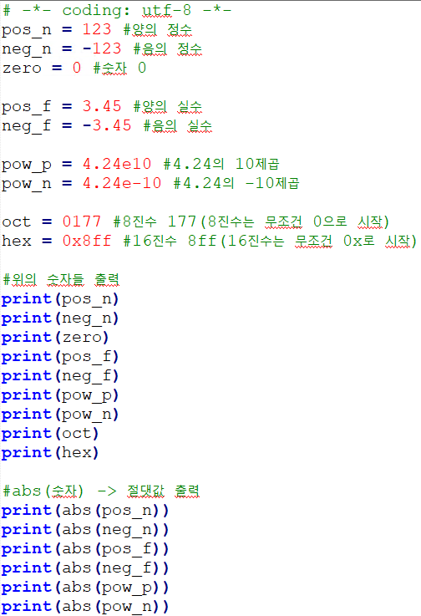
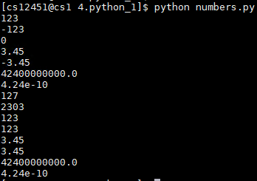
Python
자료형 - 실수

Slide 5
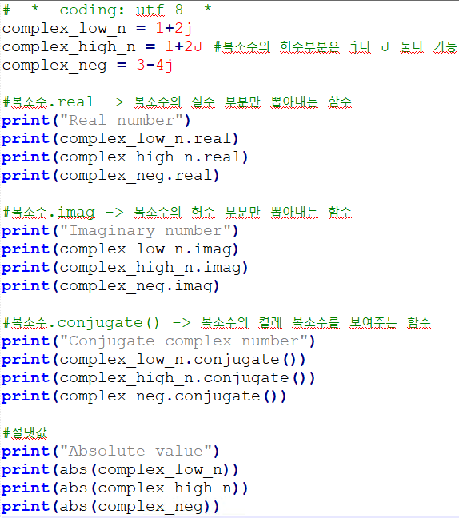
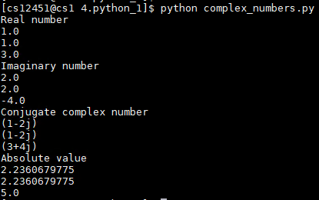
Python
자료형 - 복소수

Slide 6
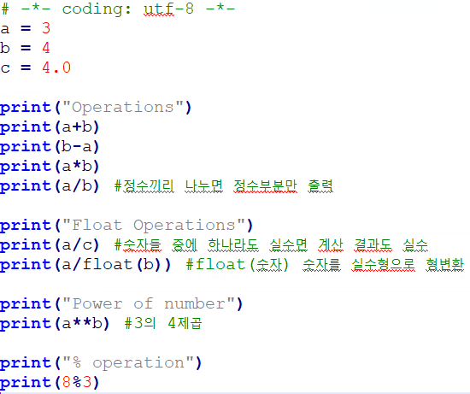
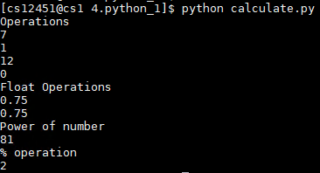
Python
연산

Slide 7
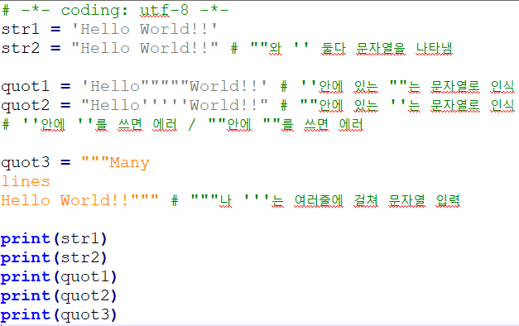
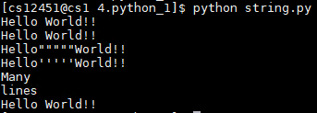
Python
문자열

Slide 8
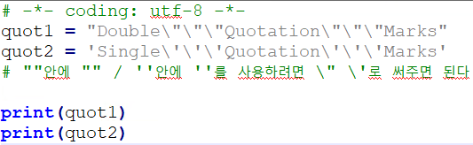

Python
문자열

Slide 9
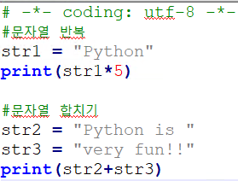

Python
문자열 연산 (과제)
“string” * n = “stringstringstring…srting”
“string”이 n번 반복 출력
“a” + “b” = ab
“a”와 “b”를 붙여서 출력

Slide 10
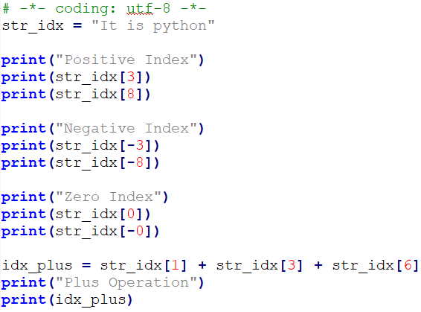
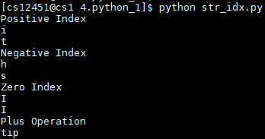
Python
문자열 인덱싱
string | I | t |  | i | s |  | p | y | t | h | o | n
idx(+) | 0 | 1 | 2 | 3 | 4 | 5 | 6 | 7 | 8 | 9 | 10 | 11
Idx(-) | -0 | -11 | -10 | -9 | -8 | -7 | -6 | -5 | -4 | -3 | -2 | -1

Slide 11
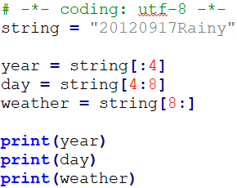

Python
문자열 슬라이싱 (과제)
str[시작:끝] : str[시작]부터 str[끝-1]까지 출력
str[:끝] : str[0]~str[끝-1]
str[시작:] : str[시작]~문자열 끝
string | 2 | 0 | 1 | 2 | 0 | 9 | 1 | 7 | R | a | i | n | y
idx(+) | 0 | 1 | 2 | 3 | 4 | 5 | 6 | 7 | 8 | 9 | 10 | 11 | 12
Idx(-) | -0 | -12 | -11 | -10 | -9 | -8 | -7 | -6 | -5 | -4 | -3 | -2 | -1

Slide 12
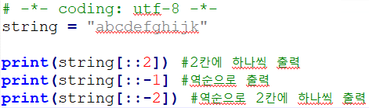

Python
문자열 슬라이싱 (과제)
str[시작:끝] : str[시작]부터 str[끝-1]까지 출력
str[:끝] : str[0]~str[끝-1]
str[시작:] : str[시작]~문자열 끝
string | a | b | c | d | e | f | g | h | i | j | k
idx(+) | 0 | 1 | 2 | 3 | 4 | 5 | 6 | 7 | 8 | 9 | 10
Idx(-) | -0 | -10 | -9 | -8 | -7 | -6 | -5 | -4 | -3 | -2 | -1

Slide 13
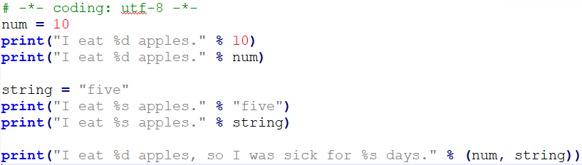

Python
형식지정자
형식지정자는 C언어와 동일

Slide 14
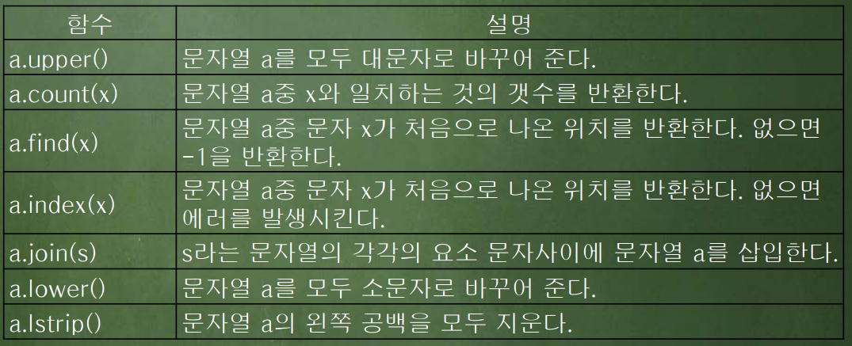
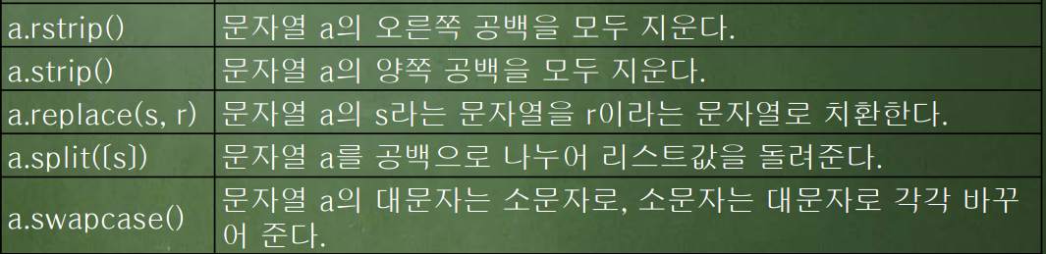
Python
문자열 함수

Slide 15
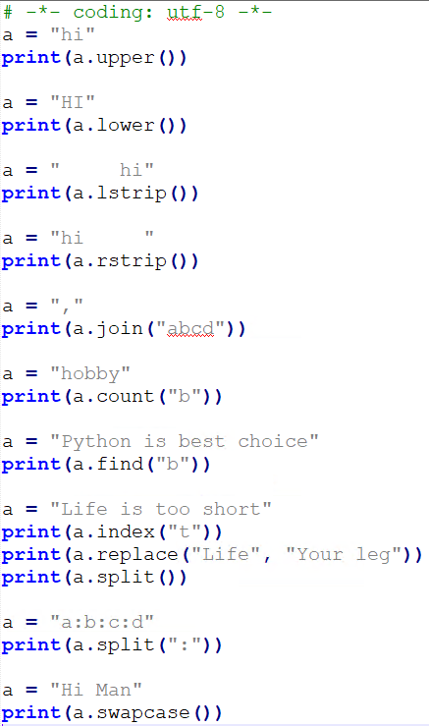
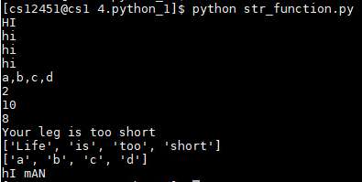
Python
문자열 함수

Slide 16
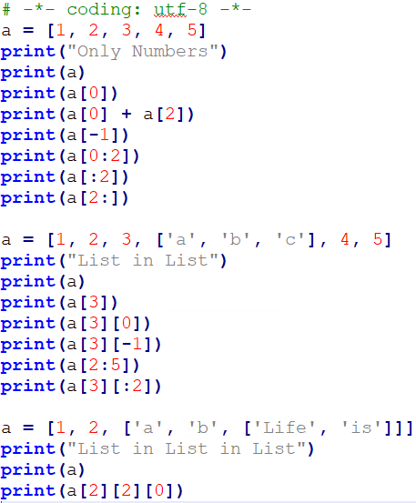
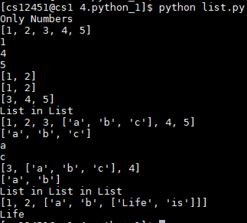
Python
리스트

Slide 17
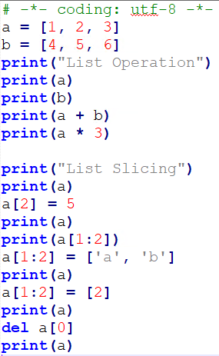
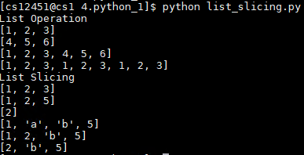
Python
리스트 슬라이싱 (과제)
str[ : ]으로 슬라이싱 한 결과는 리스트
del은 해당 원소 제거 함수

Slide 18
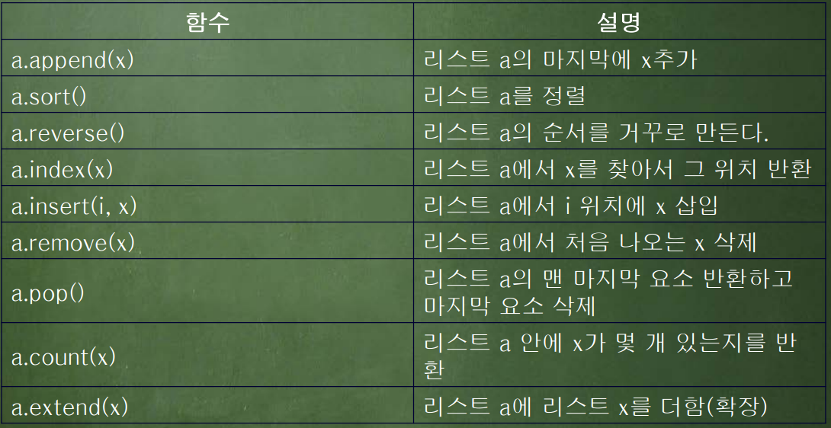
Python
리스트 함수

Slide 19
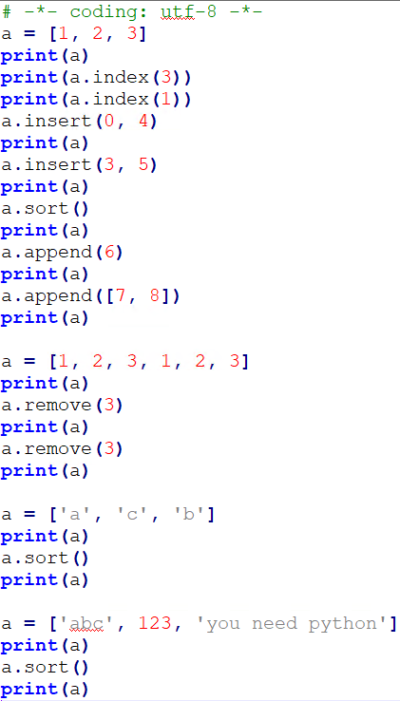
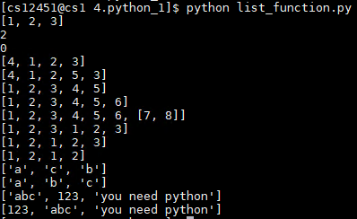
Python
리스트 함수

Slide 20
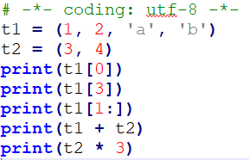

Python
튜플 (과제)
리스트 = [a, b, c] / 튜플 = (a, b, c)
리스트는 값을 바꿀 수 있지만 튜플은 변경 불가
튜플 연산은 기존의 튜플은 건드리지 않고 새로운 튜플로 출력

Slide 21
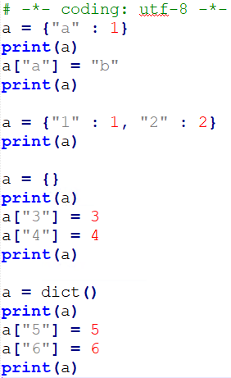
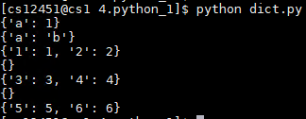
Python
사전(Dictionary) (과제)
사전 초기화
a = {} / a = dic()

Slide 22
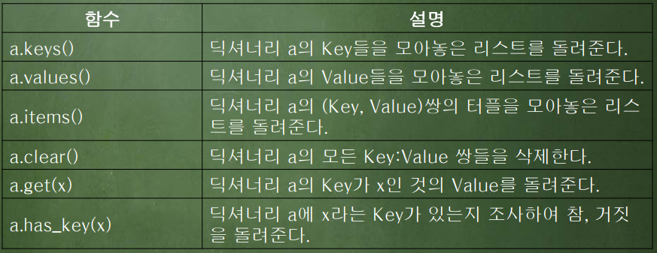
Python
사전 함수

Slide 23
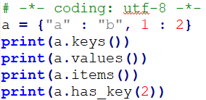

Python
사전 함수

Slide 24
Homework #4
Python(1)
(과제) 라고 써 있는 슬라이드의 문제
해당 파이썬 코드와 실행 결과를 캡처
메일 제목 : [정보검색] 201816042_전재원_0403
과제 슬라이드
9, 11, 12, 17, 20, 21

